Slide 1


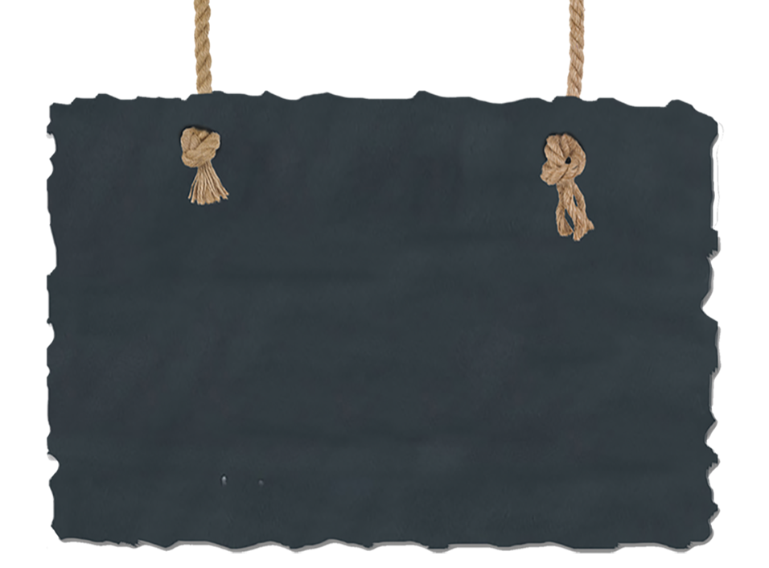


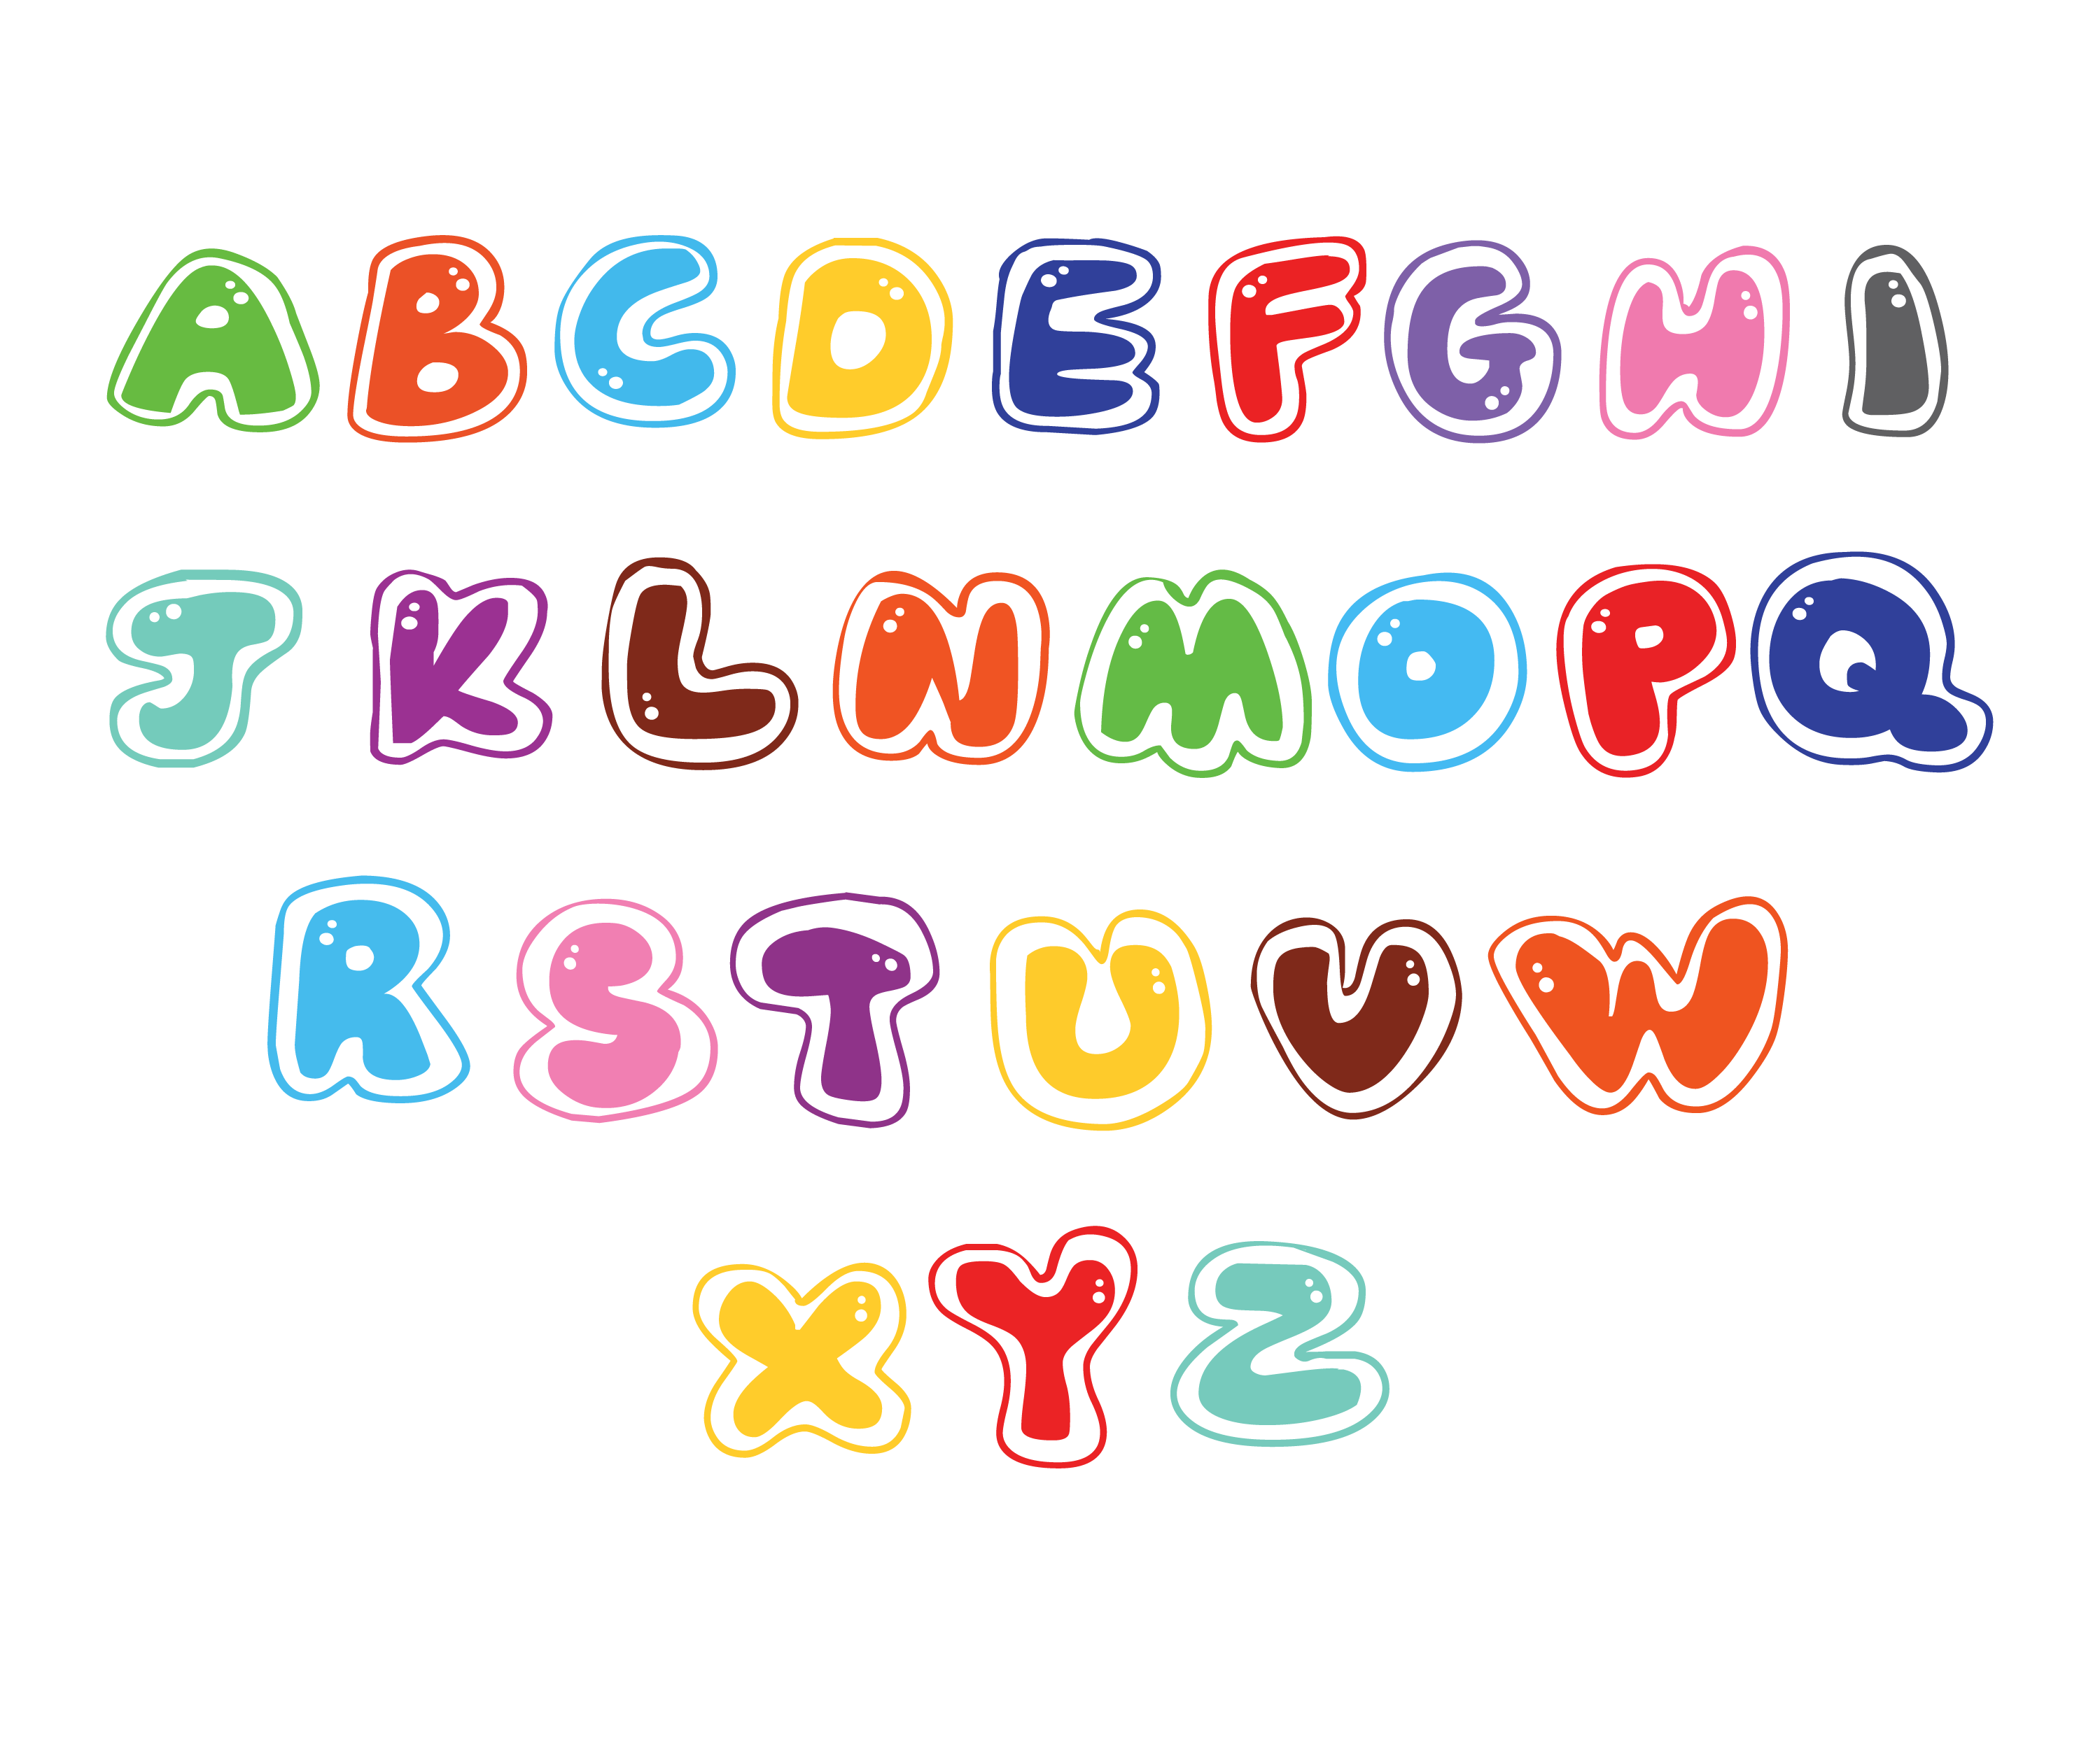


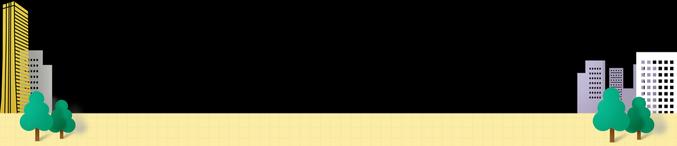
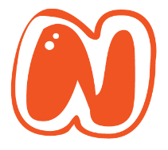


TOÁN 2
Bài 65
BIỂU ĐỒ TRANH
Tiết 2_Trang 104

Slide 2
HOẠT ĐỘNG
HOẠT ĐỘNG

Slide 3
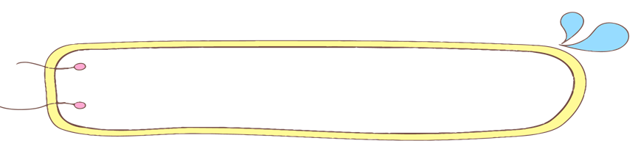


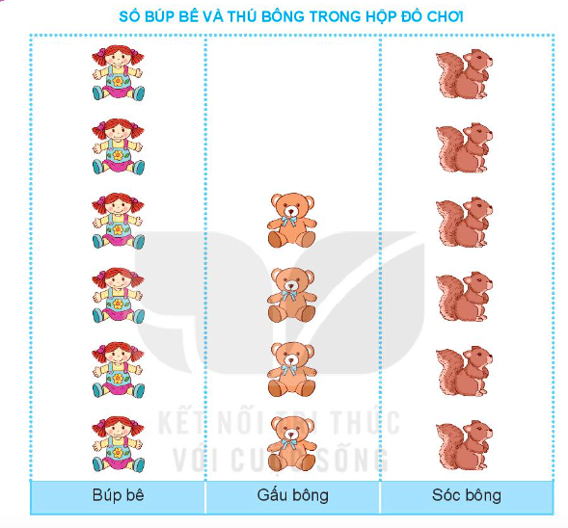
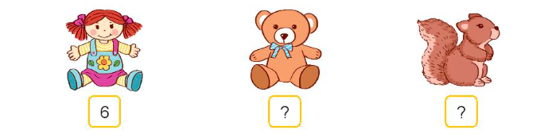
Bài 1
a) Số?
Cho biểu đồ sau:
Có mấy con búp bê, mấy con gấu bông, mấy con sóc bông?
b) Số búp bê bằng số thú bông loại nào?

Slide 4
Bài 1
a)
4
6
b)
=
6

Slide 5
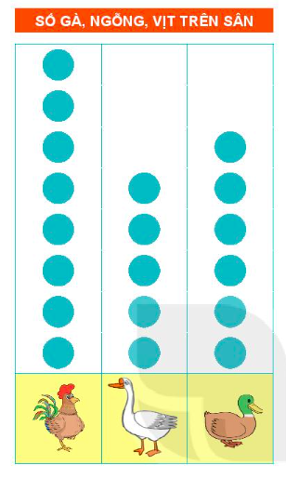
Bài 2
Biểu đồ sau biểu thị số gà, số vịt, số ngỗng có trên sân:
Quan sát biểu đồ và trả lời câu hỏi:
a) Con vật nào nhiều nhất? Con vật nào ít nhất?
b) Mỗi loại có bao nhiêu con?
c) Số gà nhiều hơn số ngỗng mấy con? Số ngỗng ít hơn số vịt mấy con?

Slide 6
Bài 2
a) Quan sát biểu đồ ta thấy, gà có nhiều nhất, ngỗng có ít nhất
b) Quan sát biểu đồ ta thấy, có 8 con gà, 5 con ngỗng và 6 con vịt
c) Vậy:
- Số gà nhiều hơn số ngỗng là: 8 – 5 = 3 (con)
- Số ngỗng ít hơn số vịt là: 6 – 5 = 1 (con)

Slide 7
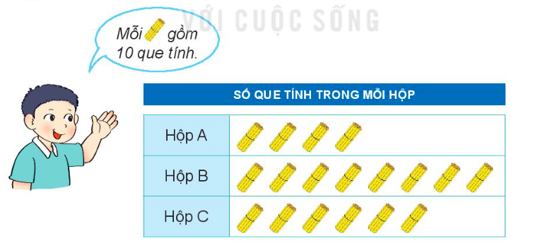
Bài 3
Quan sát biểu đồ rồi trả lời câu hỏi:
a) Mỗi hộp có bao nhiêu que tính?
b) Hộp nào có nhiều que tính nhất? Hộp nào có ít que tính nhất?

Slide 8
Bài 3
Quan sát biểu đồ, ta có kết quả:
- Hộp A có 40 que tính (vì có 4 bó que tính)
- Hộp B có 80 que tính (vì có 8 bó que tính)
- Hộp C có 60 que tính (vì có 6 bó que tính)

Slide 9
Bài 3
b) Ta có: 40 < 60 < 80
→ Hộp B có nhiều que tính nhất, hộp A có ít que tính nhất

